Slide 1
REPORT
基于面部识别的
疲劳驾驶检测平台项目介绍
组长： 陈昊天
组员：严贺阳阳 周佳羽 戴建雨 石查分

Slide 2
行业PPT模板http://www.1ppt.com/hangye/
CONTENTS
目录
1 项目背景与目的
1 项目任务分解及沟通机制
3 项目的开发计划和管理机制
4 可行性分析与需求分析
5 系统设计
6 模块设计
7 测试设计及测试报告
8 项目总体展示

Slide 3
RETEST REPORT
01
项目背景与目的

Slide 4
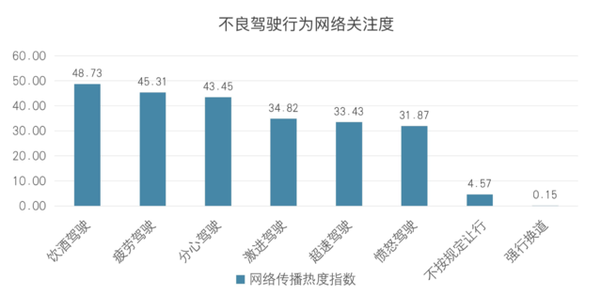
项目背景与目的
随着计算机科学和技术的迅速发展，智能软件在各领域的应用日益广泛。其中，利用计算机视觉技术进行疲劳驾驶监测和预警的需求尤为突出，尤其是在公共交通和物流运输领域。
本项目旨在研究和开发一个基于人脸识别的疲劳驾驶动态监测平台，以提高道路安全性和减少交通事故。

Slide 5
RETEST REPORT
02
项目任务分解
及沟通机制

Slide 6
项目任务分解
成员姓名 | 职务 | 主要职责 | 具体任务
陈昊天 | 项目经理 产品经理 算法工程师 | 整体项目规划与管理 产品需求分析 设计疲劳检测用户界面 实现疲劳检测前后端功能 | 制定项目管理计划 撰写产品需求文档 实现疲劳检测算法及其前后端集成 项目部署
戴建雨 | UI设计师 研发工程师 | 设计司机用户界面 实现司机前后端功能 | 创建司机界面UI设计 实现司机使用的前后端功能 进行前后端的接口测试和优化
周佳羽 | UI设计师 研发工程师 | 设计管理员用户界面 实现管理员前后端功能 | 创建管理员界面UI设计 实现管理员使用的前后端功能 进行前后端的接口测试和优化
严贺阳阳 | 系统架构师 测试研发工程师 | 设计系统总体结构 执行测试并记录缺陷 | 协助设计系统架构 编写测试计划和测试用例 执行系统测试，记录并报告问题
石查分 | 系统架构师 测试研发工程师 | 设计系统总体结构 执行测试并记录缺陷 | 定义系统架构和技术栈 协助编写测试计划和测试用例 执行系统测试，记录并报告问题

Slide 7
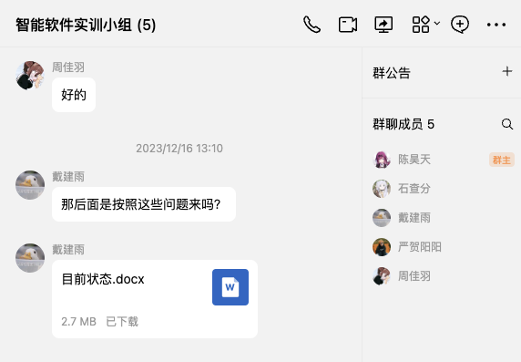
沟通机制
日常沟通
使用QQ群实时地进行信息交流和讨论。在处理紧急或私人事项的情况下，使用QQ私聊功能。
团队成员会在固定的时间通过QQ群进行简短的会议，分享各自的工作进展、遇到的难题以及需要协调的事项。

Slide 8
RETEST REPORT
03
项目的开发计划
和管理机制

Slide 9
项目开发计划
项目开发计划表
执行阶段 | 主要工作内容 | 具体动作 | 开始时间 | 完成时间 | 主要参与人员
启动阶段 | 1.需求分析和定义 | 1.分析司机的需求和期望 | 12.11 | 12.11 | 戴建雨
 |  | 2.分析管理员的需求和期望 | 12.11 | 12.11 | 周佳羽
 |  | 3.确定面部特征检测算法 | 12.11 | 12.11 | 陈昊天
 |  | 4.确定系统的基本功能 | 12.11 | 12.11 | 严贺阳阳
 | 2.技术选型 | 1.选择计算机视觉库和工具 | 12.11 | 12.12 | 陈昊天
 |  | 2.确定开发平台 | 12.11 | 12.12 | 石查分
计划阶段 | 3.系统架构设计 | 1.面部特征检测模块架构 | 12.12 | 12.14 | 陈昊天
 |  | 2.实时监测模块架构 | 12.12 | 12.14 | 陈昊天
 |  | 3.车辆定位模块架构 | 12.12 | 12.14 | 戴建雨
 |  | 4.车辆管理模块架构 | 12.12 | 12.14 | 周佳羽
 |  | 5.司机管理模块架构 | 12.12 | 12.14 | 戴建雨
 |  | 6.制定警告模块架构 | 12.12 | 12.14 | 周佳羽
 |  | 7.确定模块之间的通信和数据流程 | 12.12 | 12.14 | 陈昊天
开发阶段 | 4.面部特征检测模块开发 | 1.开发从摄像头捕获面部特征并判断是否疲劳的算法 | 12.14 | 12.15 | 陈昊天
 |  | 2.测试并优化算法的性能和准确度 | 12.15 | 12.16 | 陈昊天
 | 5.司机界面开发 | 1.实现主界面 | 12.14 | 12.16 | 戴建雨
 |  | 2.实现个人中心界面 | 12.14 | 12.16 | 戴建雨
 |  | 3.实现监控中心界面 | 12.14 | 12.16 | 戴建雨
 |  | 4.实现实时监控 | 12.14 | 12.16 | 陈昊天
 |  | 5.实现警告功能 | 12.14 | 12.16 | 陈昊天
 | 6.管理员界面开发 | 1.实现主界面 | 12.14 | 12.16 | 周佳羽
 |  | 2.实现基础信息界面 | 12.14 | 12.16 | 周佳羽
 |  | 3.实现监控中心界面 | 12.14 | 12.16 | 周佳羽
 |  | 4.实现视频监控 | 12.14 | 12.16 | 陈昊天
 |  | 5.实现实时数据更新 | 12.14 | 12.16 | 陈昊天
 | 7.登录界面开发 | 1.实现用户登录 | 12.14 | 12.15 | 周佳羽
 |  | 2.实现用户注册 | 12.14 | 12.15 | 戴建雨
收尾阶段 | 8.系统集成和测试 | 1.模块整合并进行集成测试 | 12.17 | 12.18 | 严贺阳阳
 |  | 2.测试系统的稳定性、性能和安全性 | 12.17 | 12.18 | 石查分
 | 9.测试和反馈 | 1.小组内进行测试，收集反馈 | 12.18 | 12.19 | 严贺阳阳
 |  | 2.根据反馈进行必要的调整和改进 | 12.18 | 12.19 | 陈昊天
 | 10.部署和维护 | 1.部署系统到实际环境中，确保其正常运行 | 12.18 | 12.20 | 陈昊天

Slide 10
项目管理机制
项目使用远程服务器确保了代码的集中管理和持续集成。通过SSH，团队成员能够安全地访问和操作远程服务器，这不仅增强了我们的工作效率，也为项目的安全性添加了一层保障。SSH的使用使得团队成员能够从任何地点进行代码提交、数据同步以及执行必要的命令。
Rsync工具在我们的项目管理中也发挥了重要作用。它不仅提供了高效的文件同步功能，而且在网络传输中极大地节约了时间和资源。通过Rsync，我们可以快速地将本地更改同步到远程服务器，或者反向操作，确保了代码库的一致性和最新状态。这种同步机制极大地减少了因文件冲突或版本不一致所导致的问题。

Slide 11
项目执行记录
时间 | 内容摘要 | 提交者 | 涉及的部分文件列表
12月11日 | 工程初始化 | 陈昊天 | package-lock.jsonpackage.jsonvue.config.jspublic/*src/*
12月11日 | 报警器提示设计文档 | 石查分 | document/*
12月11日 | 音乐播放器设计文档 | 石查分 | document/*
12月13日 | Flask路由部分、人脸识别算法 | 陈昊天 | src/backend/app.pysrc/backend/analyze.py
12月14日 | 管理员UI设计、接口实现 | 周佳羽 | src/router/index.jssrc/components/AdminMenuTree.vuesrc/views/Admin/*src/views/Login.vue
12月14日 | 司机UI设计、接口实现 | 戴建雨 | src/router/index.jssrc/components/UserMenuTree.vuesrc/views/User/*src/views/Register.vue
12月15日 | 数据库设计文档 | 陈昊天 | document/*
12月15日 | Flask SQLite 设计 | 陈昊天 | src/backend/app.pysrc/backend/data.dbsrc/backend/db.pysrc/backend/shape_predictor_68_face_landmarks.dat
12月16日 | 服务区、交规、视频监控文档 | 戴建雨 | document/*
12月16日 | 需求获取与分析设计文档 | 严贺阳阳 | document/*
12月16日 | 管理员模块设计文档 | 周佳羽 | document/*
12月16日 | 服务器生产环境部署配置、疲劳监测前端实现 | 陈昊天 | .env.development.env.productionsrc/utils/request.jssrc/views/Admin/Controller/Data.vuesrc/views/Admin/Controller/VideoSurveillance.vuesrc/views/User/Controller/Data.vuesrc/views/User/Controller/VideoSurveillance.vue
12月18日 | 前后端API联调 | 周佳羽 | src/api/admin.jssrc/api/car.jssrc/backend/app.py
12月18日 | 前后端API联调 | 戴建雨 | src/api/data.jssrc/api/driver.jssrc/backend/app.py
12月19日 | 系统与模块设计规范 | 陈昊天 | document/*
12月19日 | 管理员信息查看与提醒 | 周佳羽 | src/views/Admin/Information/Car.vuesrc/views/Admin/Information/Driver.vuesrc/views/Admin/Information/Place.vue
12月19日 | 司机监控数据显示 | 戴建雨 | src/views/User/Information/Introduce.vuesrc/views/User/Information/Place.vuesrc/views/User/Information/UserInfo.vue
12月19日 | 疲劳驾驶提醒预警、页面背景 | 陈昊天 | src/views/User/Controller/VideoSurveillance.vuesrc/views/User/Controller/VideoSurveillance.vuesrc/assets/img/*src/assets/css/*src/backend/analyze.pysrc/backend/app.py
12月20日 | 系统设计展示文档 | 石查分 | document/*

Slide 12
REPORT
04
可行性分析与
需求分析

Slide 13
可行性分析
技术可行性——疲劳驾驶识别技术
人脸识别技术已经得到广泛应用和研究，并在疲劳驾驶检测领域取得了较好的效果。
选用HOG结合SVM分类算法进行面部检测和关键点数据提取，该算法已经被广泛验证并具有较高的准确性和效率。采用Dlib库构建面部表情对照模型，可以有效地识别驾驶员的面部表情，判断其是否处于疲劳状态。结合PERCLOS指标来判断驾驶员的疲劳驾驶状态，该指标已经在疲劳驾驶研究中被广泛使用，具有一定的可靠性和准确性。

Slide 14
可行性分析
技术可行性——用户界面和用户体验
系统拥有用户友好的界面，使得司机能够轻松理解和响应系统的提示。利用直观的图形和视频界面，管理员能够实时监测多个司机的状态。
应用前后端分离的架构提高系统的灵活性和可维护性。前端通过API接口与后端进行数据交互，使得团队可以独立开发、测试和部署前端部分。Vue.js和Element UI的组合使得用户界面的设计更加直观、友好，有助于提高用户体验。通过响应式设计和组件化开发，可以更好地适应不同屏幕大小和设备类型。结合采用Vue.js的组件生命周期和钩子函数，调用后端接口进行数据获取和更新。

Slide 15
可行性分析
经济可行性
从开发成本来看，疲劳驾驶动态监测平台的开发成本主要包括硬件设备、软件开发、数据存储、运行维护和人力成本等方面的投入。
从平台带来的收益来看，平台后续可以开发订阅功能。通过提供疲劳驾驶监测平台，满足用户对驾驶安全的需求，吸引更多的司机和车队管理者使用该系统，继而直接转化为用户订阅费用的增加，提升平台的盈利能力。此外，平台未来还能提供额外的服务，如数据报告、定期更新、定制化功能等，用户可以选择付费获取这些增值服务。从更长远的角度分析，平台可以联系企业，面向企业客户提供定制化的车队管理解决方案，包括实时监控、数据分析、司机管理等功能。同时在社会上，良好的社会形象可能吸引更多用户和合作伙伴，间接影响平台的盈利能力。

Slide 16
可行性分析
市场可行性
道路交通事故中疲劳驾驶是一个常见的原因，因此，社会对提高道路安全性的需求日益增加。具有疲劳驾驶监测功能的平台能够满足人们对道路安全提升的迫切需求，吸引用户关注和参与。提供符合法规标准的疲劳驾驶监测平台能够满足企业和驾驶员对合规性的需求，避免违法行为。
在疲劳驾驶监测中，实时监控和及时通知对于防止事故的发生至关重要。因此平台提供了实时监控中心和紧急通知功能，使管理员和司机能够在第一时间获取关键信息。

Slide 17
可行性分析
可行性风险和挑战
在实际应用中，面部表情的识别和疲劳状态的判断可能会受到多种因素的影响，如光线条件、驾驶员个体差异等，需要进行充分的算法优化和测试。数据隐私和安全问题也需要充分考虑，确保驾驶员的个人信息和数据得到合理的保护。
在使用平台时，界面需要简单直观，避免分散驾驶员的注意力。在管理员界面中，需要提供足够的信息，同时避免信息过载，确保易用性。系统在各种驾驶场景和不同车辆中的性能需要详细测试，以确保广泛的适用性。针对紧急情况的处理机制，如系统故障或网络中断，需要仔细规划和实施。

Slide 18

需求分析
1
功能需求
用户注册与登录：提供司机和管理员注册账户的功能，并支持登录验证。如果账号判断为司机，则跳转到司机界面，反之则跳转到管理员界面。
实时面部监测：实现对驾驶员面部的实时监测，检测可能的疲劳驾驶迹象。一旦监测到司机有疲劳驾驶的状态，就发出警报提醒。
位置显示：在主界面显示地图上的当前位置，提供实时位置信息。
个人中心：对司机提供个人中心，允许查看基础信息包括账号信息、疲劳记录和交规必知等。
监控中心： 对管理员提供监控中心，允许管理员实时查看驾驶员的状态。监控中心应包括多个监控画面，以便管理员全面地监控司机们的状态。
系统管理： 对管理员提供系统管理功能，包括用户和车辆的查看与管理。
数据分析报告： 提供疲劳驾驶数据的分析报告，帮助管理员了解驾驶员的驾驶行为。

Slide 19

需求分析
2
数据需求
面部监测数据：
从摄像头中收集驾驶员面部监测数据，包括面部特征、表情等传入后端进行疲劳驾驶判断。
位置信息：
获取司机的实时位置信息，以显示在地图上。
用户信息：
存储司机和管理员的基础信息，包括用户名、密码、车辆信息等。
交规必知数据：
提供交规必知模块所需的法规和安全知识数据。

Slide 20

需求分析
3
性能需求
实时性： 面部监测需要在实时性较高的情况下进行，确保对疲劳驾驶的及时响应。为了提高速度，可以利用GPU加速、优化算法实现等方法来提升处理效率。
准确性： 面部监测和疲劳状态判断的准确性是关键，确保误判率低。提高准确率可以通过使用高质量的摄像头捕捉清晰的人脸图像，采用高性能的人脸识别算法等手段实现。
可拓展性： 平台应具有可拓展性，以适应未来功能的扩展和新的用户需求。另外平台应能适配多种摄像头设备和操作系统，以满足不同场景和用户需求。
并发性：
确保系统能够处理多用户同时访问和监测的情况，保证系统的高并发性能。
隐私与安全性：
系统应采取有效的措施保护个人隐私信息，确保人脸图像和人脸特征的安全性，避免数据泄露和滥用。

Slide 21
需求分析
4
可维护性需求
系统可配置性：
系统需要具备一定的可配置性，以便用户能够根据实际需要进行参数调整和设置。
日志记录：
系统需要能够记录重要的操作日志和异常情况，方便维护人员进行故障排查和系统优化。

Slide 22
REPORT
05
系统设计

Slide 23
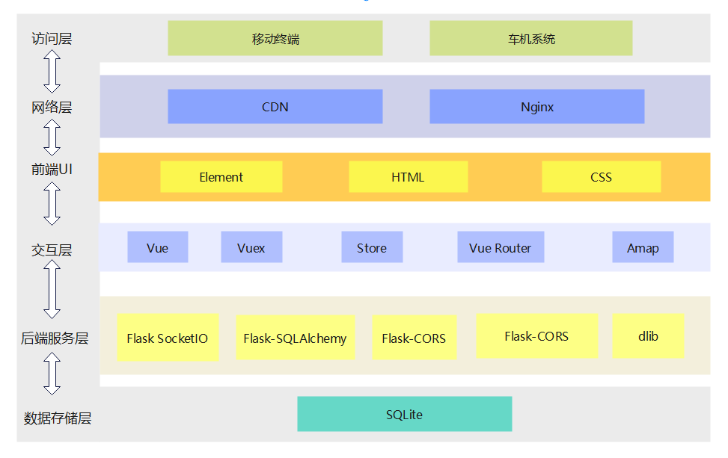
系统设计
概述
该系统是⼀个基于Vue.js和Flask的疲劳驾驶监控系统，主要功能包括⽤户登录、注册、⻋辆监控、疲劳检测、数据统计、实时视频监控等。系统前端使⽤Vue.js框架搭建，后端使⽤Flask框架。系统通过Websocket进⾏实时通信，使⽤⾼德地图API进⾏地图展示和⻋辆定位。
疲劳驾驶监控系统
系统架构图

Slide 24
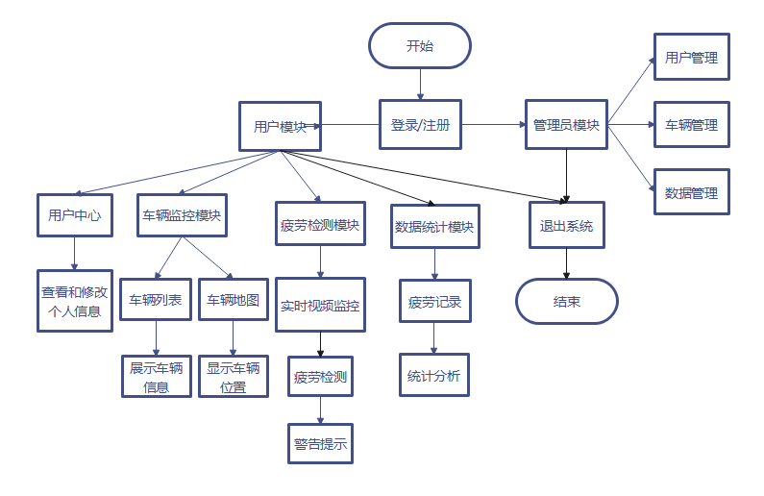
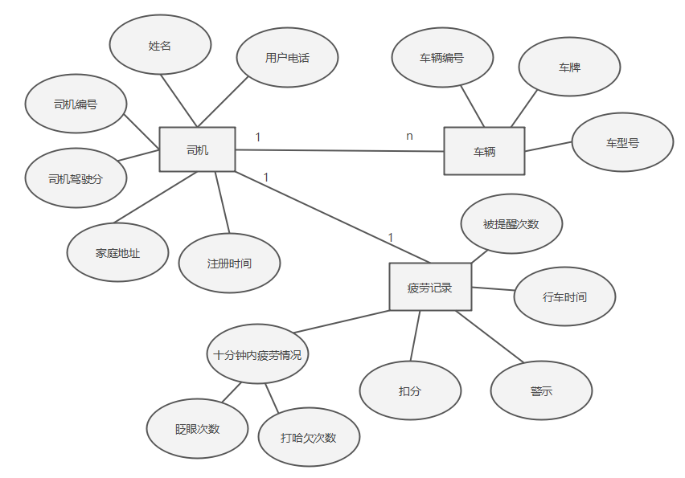
系统设计
疲劳驾驶监控系统
流程图
疲劳驾驶监控系统
数据库E-R图

Slide 25
REPORT
06
模块设计

Slide 26
模块设计
模块设计是疲劳驾驶动态监测平台的核心组成部分，通过合理的模块划分和设计，确保系统的可维护性、可拓展性和高效性。本节将对平台的主要模块进行介绍，包括用户模块、车辆监控模块、疲劳监测模块、数据统计模块、系统管理模块以及数据通信模块。
1
用户子系统
登录模块
允许已注册用户输入用户名和密码登录系统
用户模块
注册模块
允许新用户创建账户，提供必要信息以完成注册过程
个人中心模块
允许用户查看和管理个人信息

Slide 27
模块设计
2
车辆监控子系统
车辆列表模块
展示所有⻋辆的信息，包括⻋辆位置、状态等
车辆监控模块
在地图上显示⻋辆的位置，可以查看⻋辆的实时状态
车辆地图模块
3
疲劳检测子系统
实时视频监控模块
通过摄像头捕捉驾驶员的⾯部图像
疲劳检测模块
疲劳检测模块
分析驾驶员的⾯部特征，如眼睛闭合度、嘴巴张开程度等，检测疲劳状态
警告提示模块
当检测到疲劳驾驶⾏为时，系统会发出警告提示

Slide 28
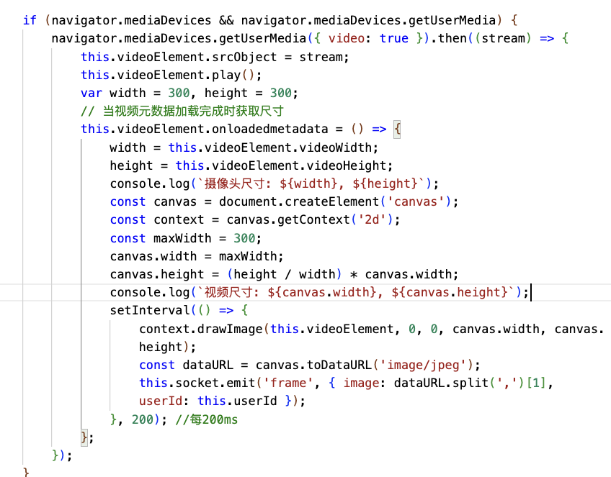
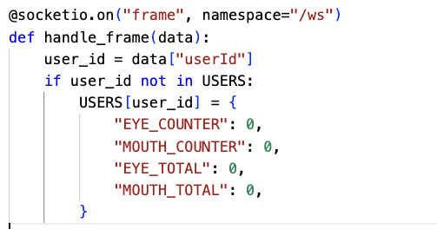
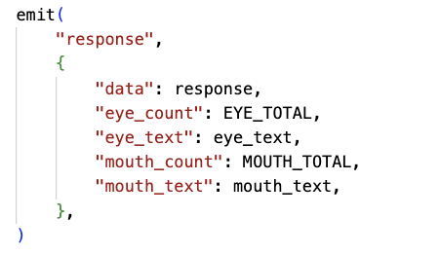
疲劳检测
Vue 摄像头采集
Flask Socket.IO

Slide 29
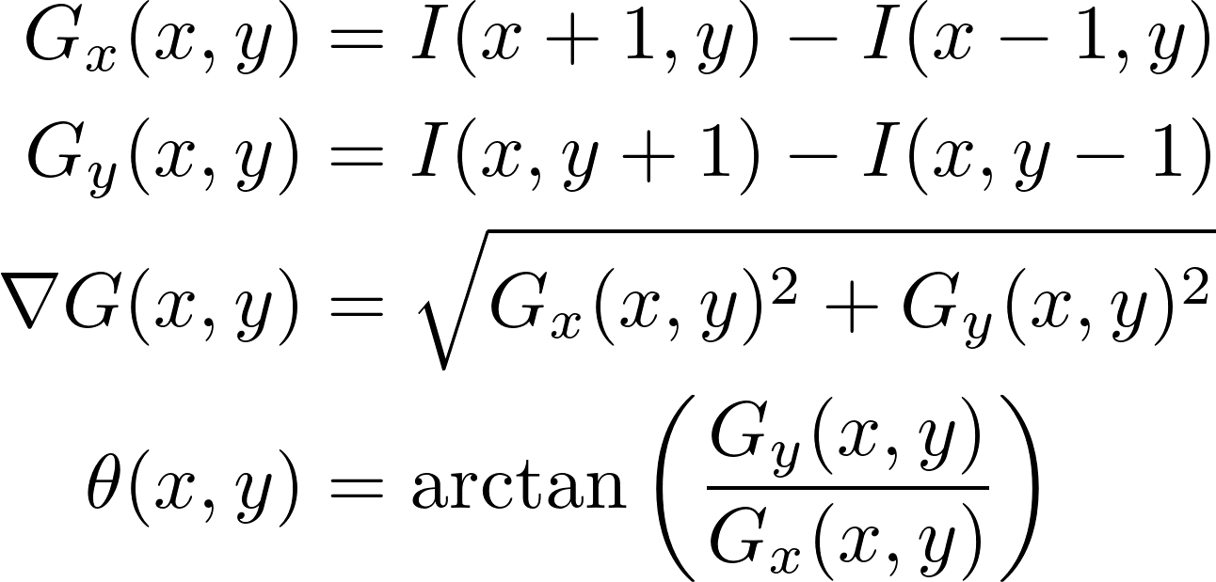
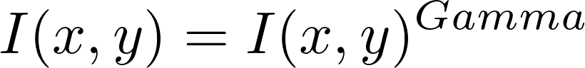
HOG特征提取
图像灰度化
将输入图像转换为灰度图像，进行 Gamma 校正，完成对整个图像的归一化。降低局部光照不均匀或者阴影的影响
计算梯度
计算水平和垂直方向的图像梯度
计算梯度幅值和方向

Slide 30
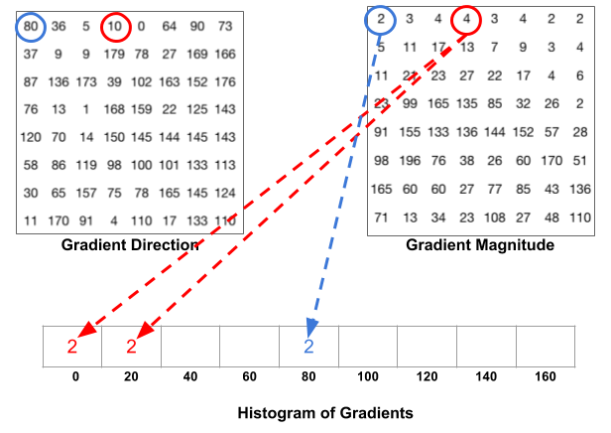
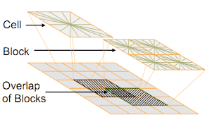
HOG特征提取
创建梯度直方图
将图像划分为小的重叠的单元块。对每个单元块计算直方图。
生成HOG特征向量
将所有块的归一化直方图连接起来形成一个长的特征向量。
块归一化
遍历图像中的每个单元块，对每个块进行归一化

Slide 31
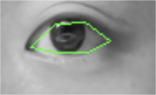
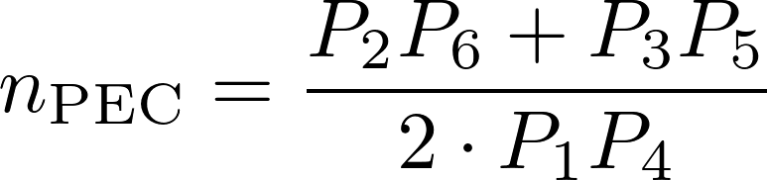
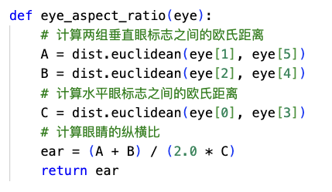
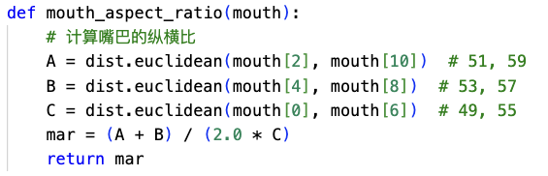
眼部定位
采用Dlib人脸检测预训练模型，提取人脸68个特征点，定位眼部矩形位置。
通过眼标志之间的欧式距离计算眼睑的纵横比作为闭合程度，左右两只眼睑取平均值。

Slide 32
模块设计
4
数据统计子系统
疲劳记录模块
记录驾驶员的疲劳驾驶⾏为，包括时间、持续时⻓等
数据统计模块
对疲劳驾驶数据进⾏统计分析，⽣成报表
统计分析模块
5
系统管理子系统
用户管理模块
管理员可以管理系统中的⽤户账号
系统管理模块
车辆管理模块
管理员可以管理系统中的⻋辆信息
数据管理模块
管理员可以管理系统中的各类数据

Slide 33
模块设计
6
数据通信子系统
全双工通信
实现前后端的实时通信，传递疲劳检测结果和警告信息
数据通信模块
负载均衡器
对入站的请求流量和视频传输流量进行负载均衡
国际网络优化
采用三大运营商的优化线路确保全球访问的可靠性

Slide 34
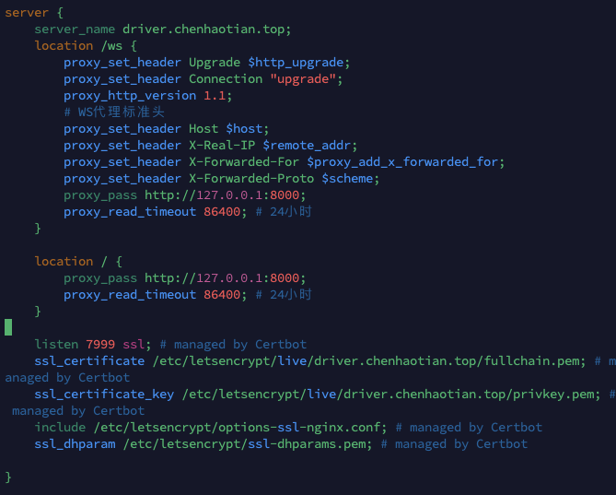
数据通信
NGINX 配置
WS协议升级

Slide 35
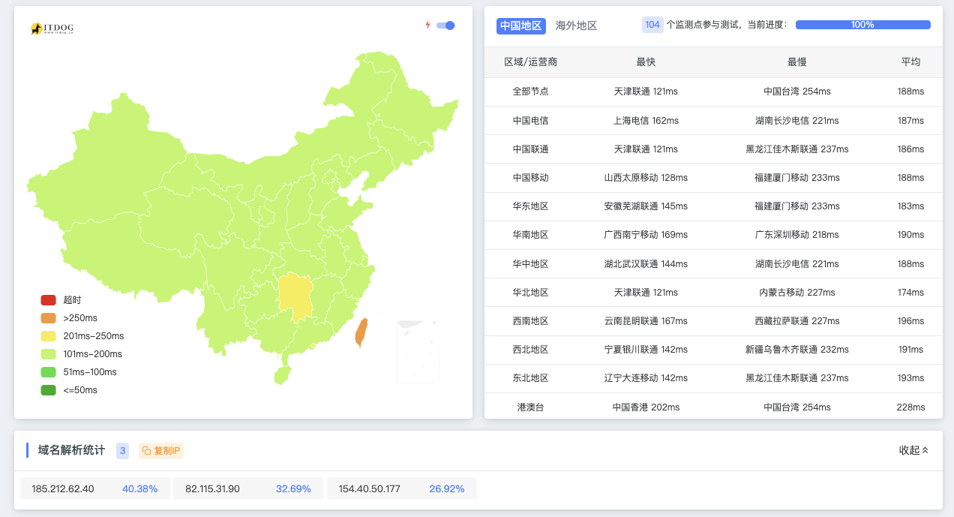
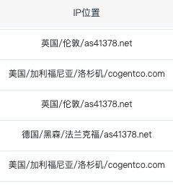
数据通信
负载均衡 满足视频传输需求
海外带宽成本远低于境内
CN2 GIA | AS9929 | AS4837

Slide 36
REPORT
07
测试设计及测试报告

Slide 37
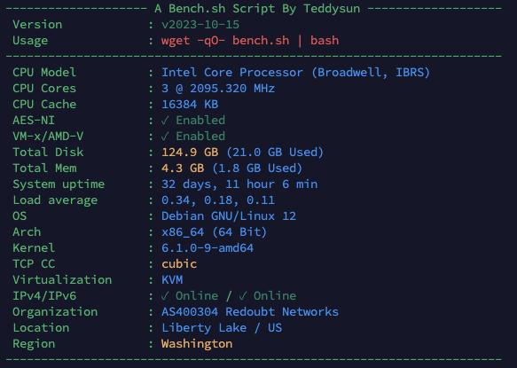
项目测试
测试环境
类别 | 组件 | 描述
用户环境 | 操作系统 | Mac OS 14.2 23C5055b
 | SOC | Apple M1 Pro
 | 浏览器 | Microsoft Edge 120.0.2210.77
 | 摄像头 | 1080p FaceTime
服务器环境 | 操作系统 | Debian GNU/Linux 12
 | CPU | Intel Core Processor (Broadwell)
 | CPU核心数 | 3
 | CPU频率 | 2095.320 MHz
 | 内存 | 4.28 GiB
 | Web服务器 | NGINX 1.22.1
 | 编程语言 | Node.js 16.20.2, Python 3.11

Slide 38
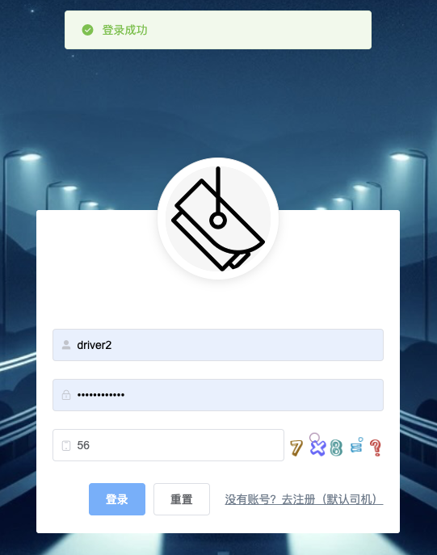
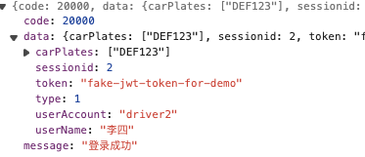
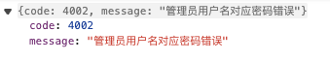
功能测试
1. 登录验证 目标：验证不同类型用户（司机、管理员）的登录过程是否正常。 步骤：尝试使用有效和无效的凭证登录，包括空密码、错误密码等情况。 结果：系统正确识别并响应各种登录尝试，只有有效凭证才能成功登录。

Slide 39
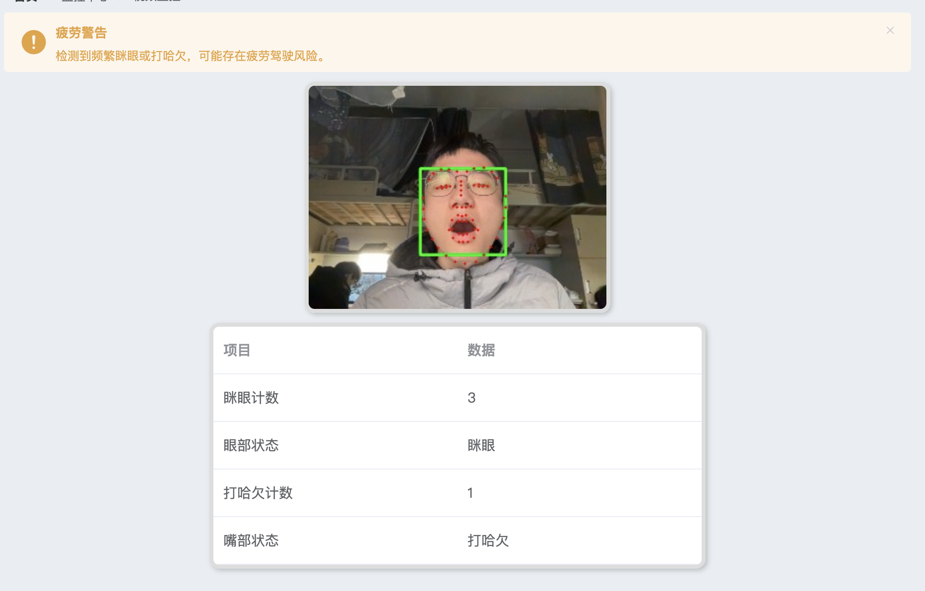
功能测试
2. 疲劳监测 目标：确保系统能准确识别疲劳驾驶行为。 步骤：使用预设的疲劳和非疲劳驾驶情景测试，包括闭眼、打哈欠等行为。 结果：系统能准确区分疲劳和正常驾驶状态，并在检测到疲劳行为时发出声音和卡片警告。

Slide 40
功能测试
3. 实时视频监控 目标：检查视频流的稳定性和清晰度。 步骤：在不同网络环境下观察视频流的质量，包括低带宽和高带宽条件。 结果：视频流在高带宽下保持稳定，在低带宽（<3Mbps）下略有卡顿

Slide 41
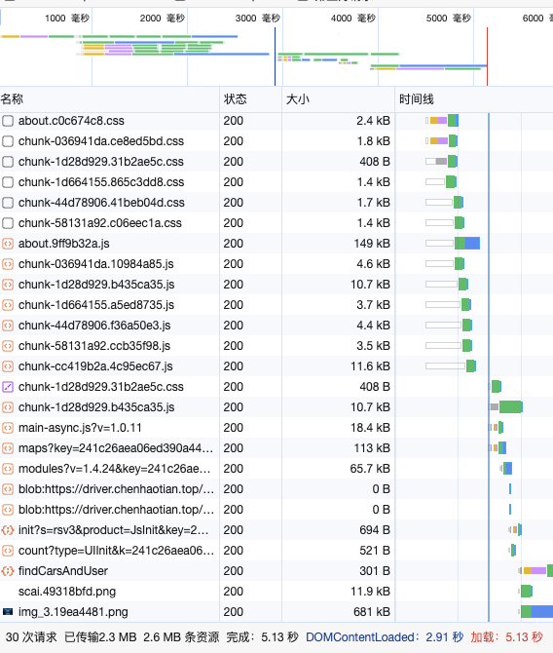
性能测试
1. 响应时间 目标：测量系统对不同操作的响应时间。 步骤：执行各种操作，如登录、加载数据、提交请求等，并记录响应时间。 结果：部分操作的响应时间有稍长的延迟。

Slide 42
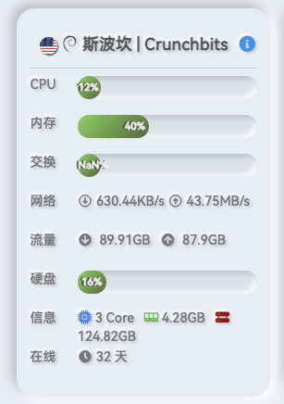
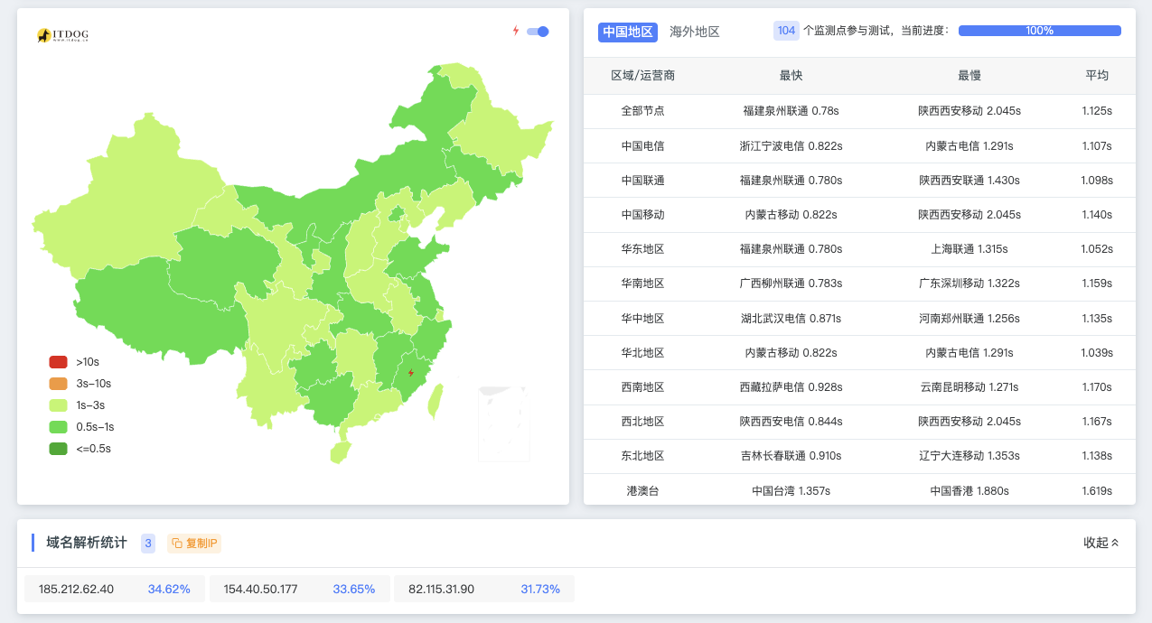
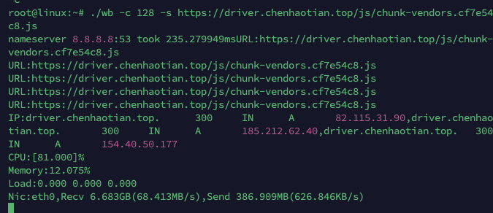
性能测试
2. 并发处理 目标：验证系统在多用户同时访问时的表现。 步骤：模拟多个用户同时登录、使用疲劳监测和视频监控等功能。 结果：系统稳定运行，无崩溃或性能显著下降。

Slide 43
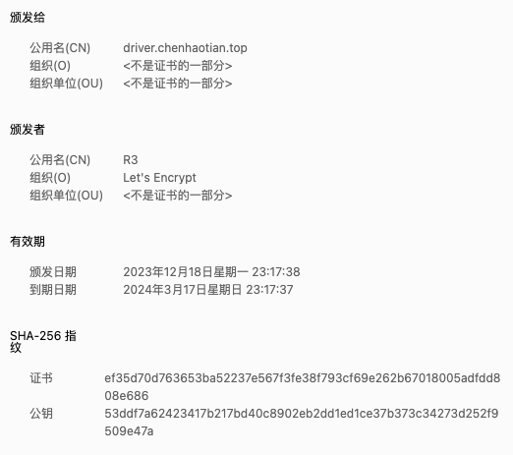
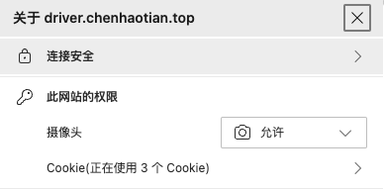
安全测试
1. 数据加密 目标：确保敏感信息如用户密码的安全存储和传输。 步骤：检查敏感信息的存储和传输过程是否采用加密。 结果：所有敏感数据都加密处理，防止数据泄露。

Slide 44
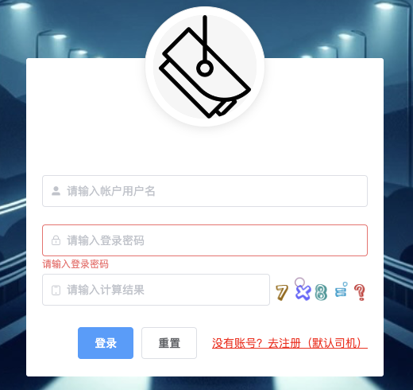
用户体验测试
1. 界面友好性 目标：评估用户界面的可用性和易用性。 步骤：测试用户界面的各个方面，包括导航、布局、颜色方案和字体可读性。 结果：界面直观、清晰，用户能够轻松地找到所需功能和信息。

Slide 45
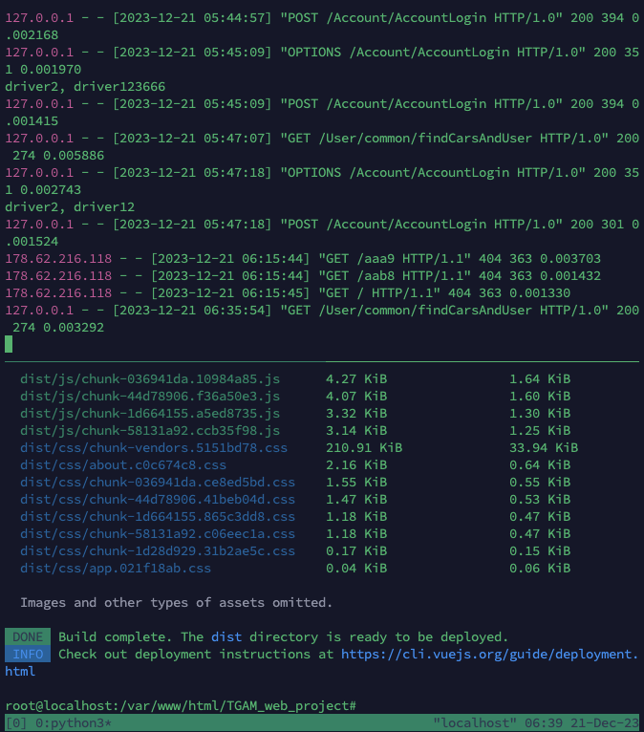
项目部署
域名
driver.chenhaotian.top
负载均衡 边缘节点
德国/法兰克福/as41378.net
英国/伦敦/as41378.net
美国/洛杉矶/cogentco.com
安全与合规
浙公网安备33010602012607号

Slide 46
REPORT
08
项目总体展示

Slide 47
项目展示
移动端演示视频
PC端演示视频

Slide 48
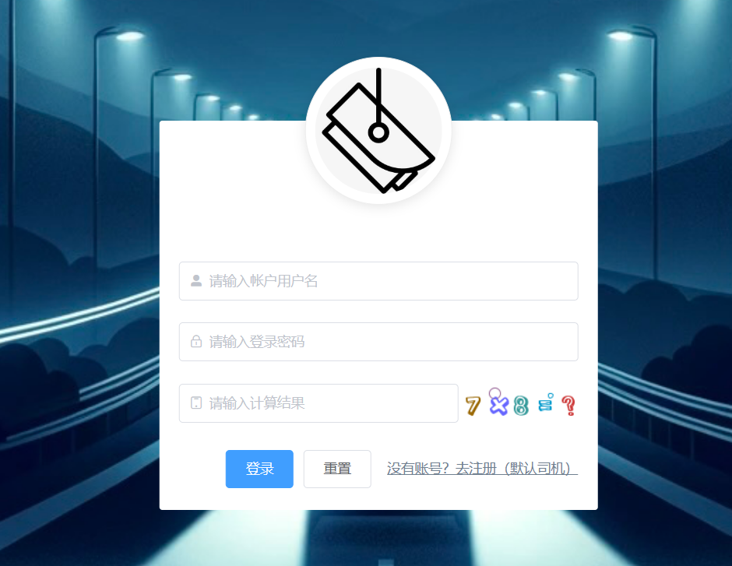
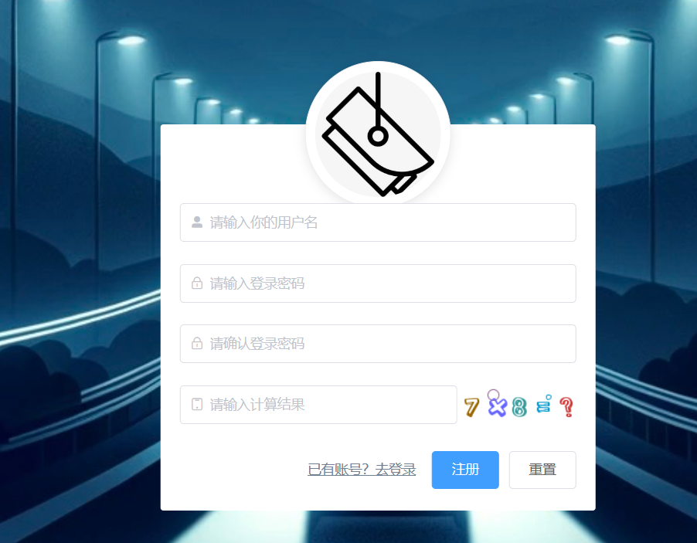
项目展示
登录界面
注册界面

Slide 49
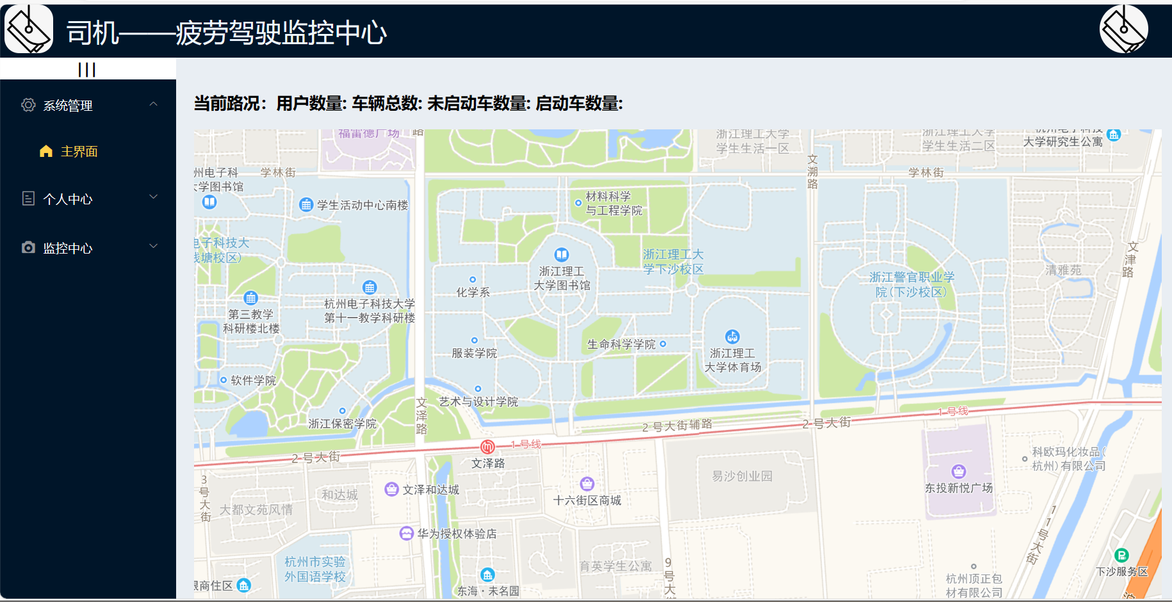
项目展示
主界面中显示了司机所处的位置。
监控中心实现平台的实时面部监测，发现有疲劳驾驶则发出警报。
用户能够进入个人中心，查看基础信息和交规必知。
司机界面

Slide 50
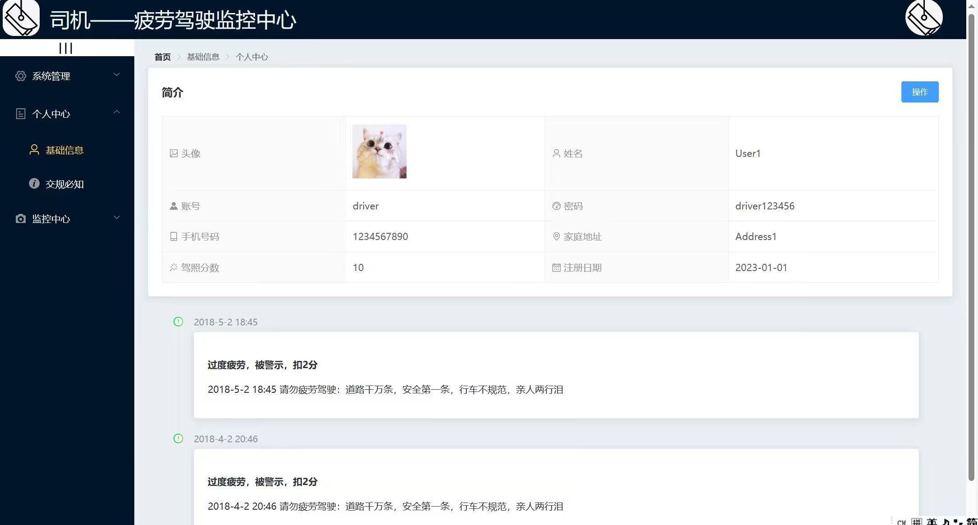
项目展示
主界面中显示了司机所处的位置。
监控中心实现平台的实时面部监测，发现有疲劳驾驶则发出警报。
用户能够进入个人中心，查看基础信息和交规必知。
司机界面

Slide 51
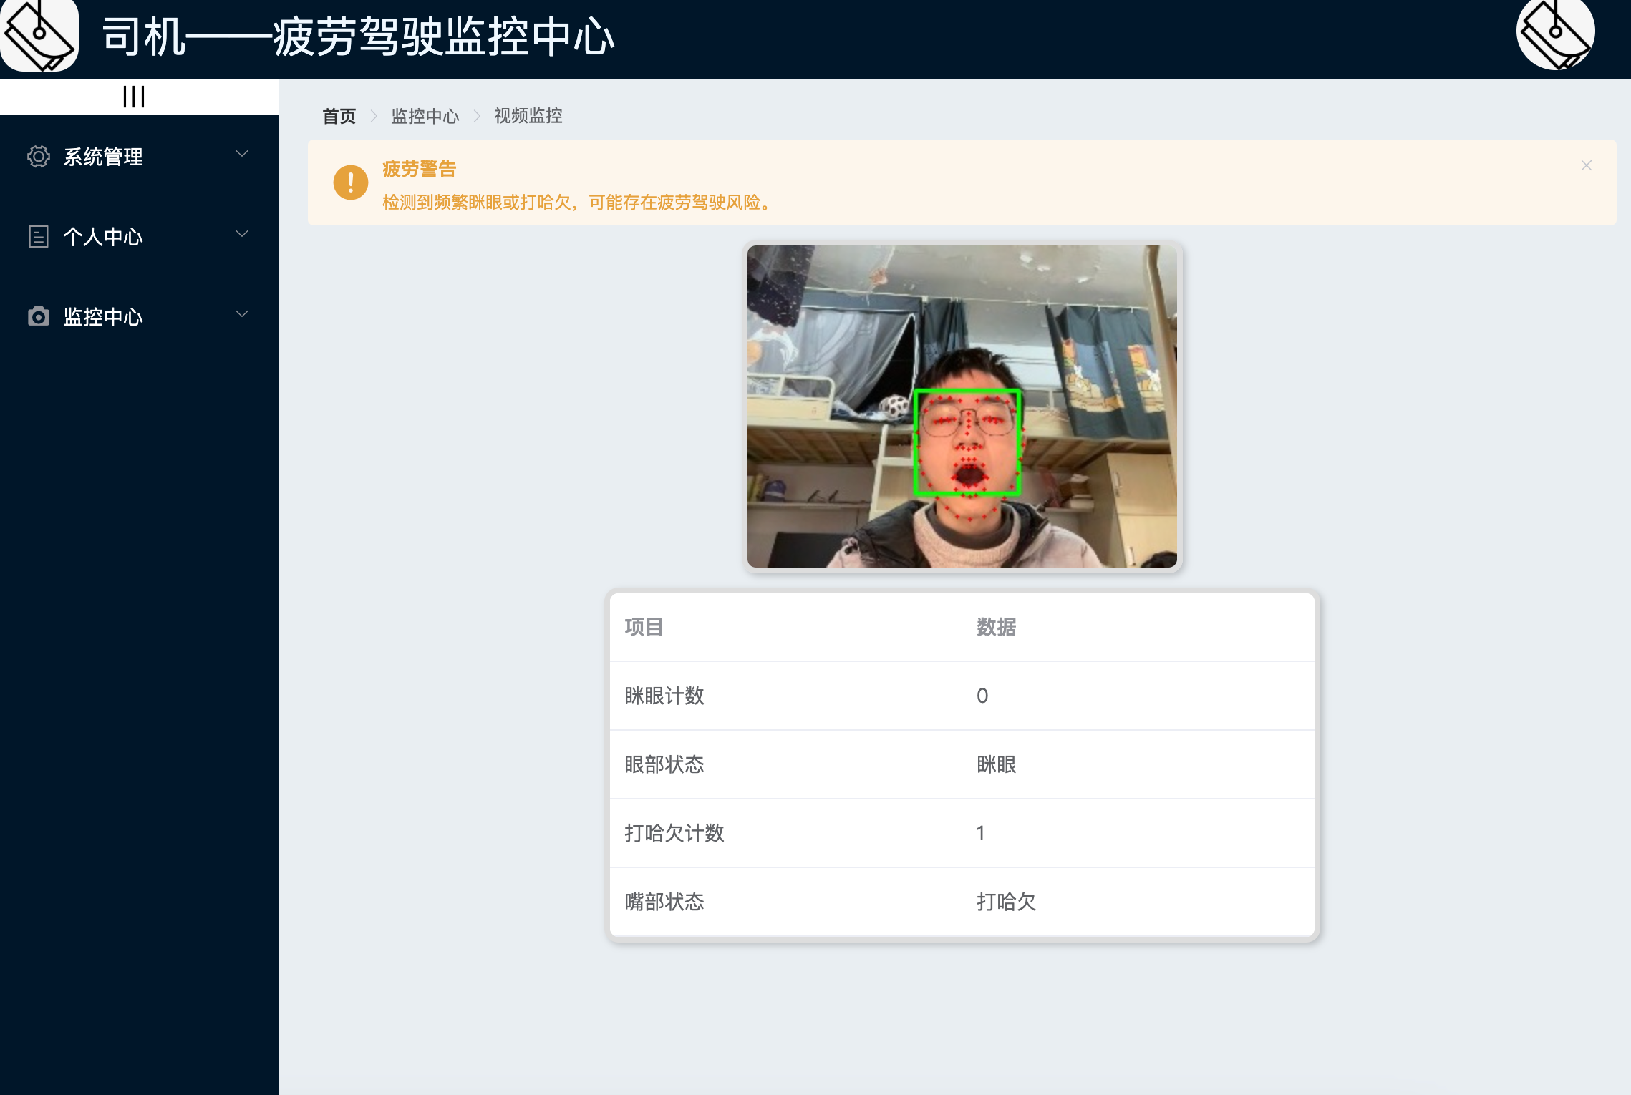
项目展示
主界面中显示了司机所处的位置。
监控中心实现平台的实时面部监测，发现有疲劳驾驶则发出警报。
用户能够进入个人中心，查看基础信息和交规必知。
司机界面

Slide 52
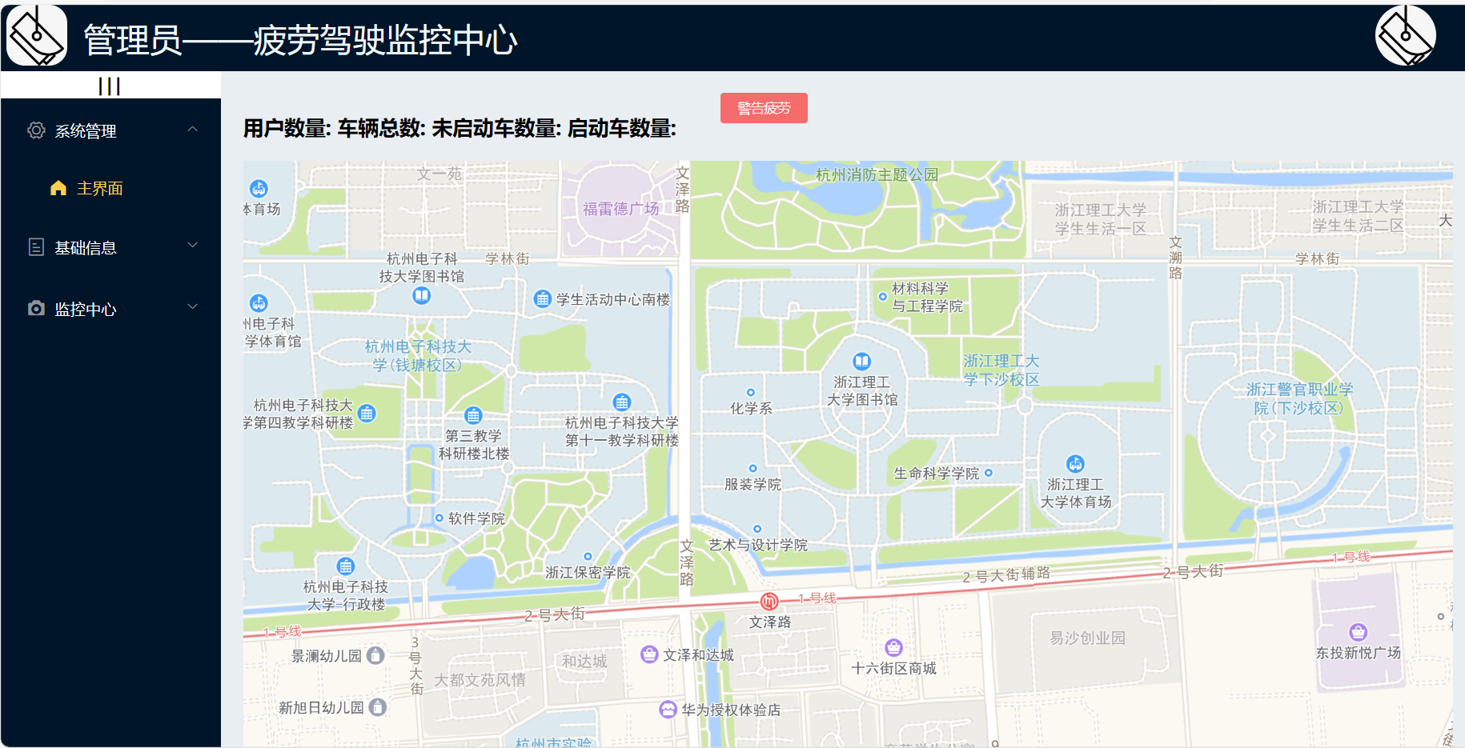
项目展示
主界面中显示所有车辆所处的位置。
进入监控中心能够查看司机的实时数据。
进入基础信息板块进行车辆管理和司机管理。
管理员界面

Slide 53
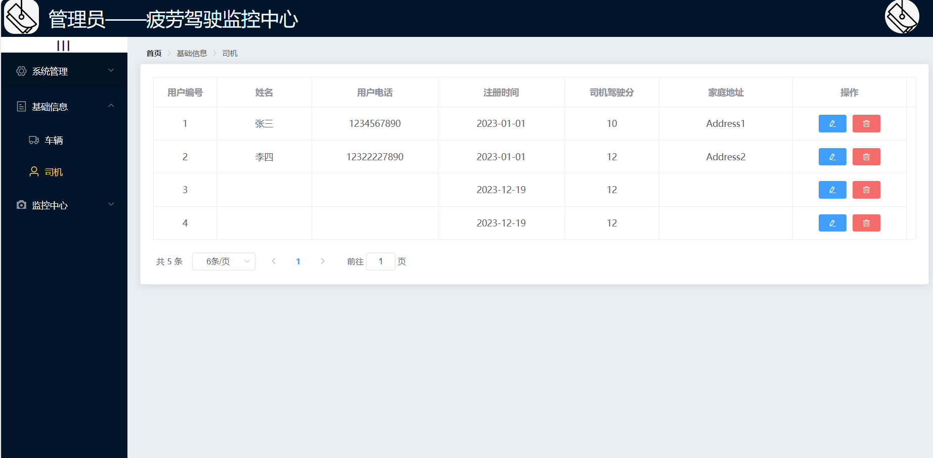
项目展示
主界面中显示所有车辆所处的位置。
进入监控中心能够查看司机的实时数据。
进入基础信息板块进行车辆管理和司机管理。
管理员界面

Slide 54
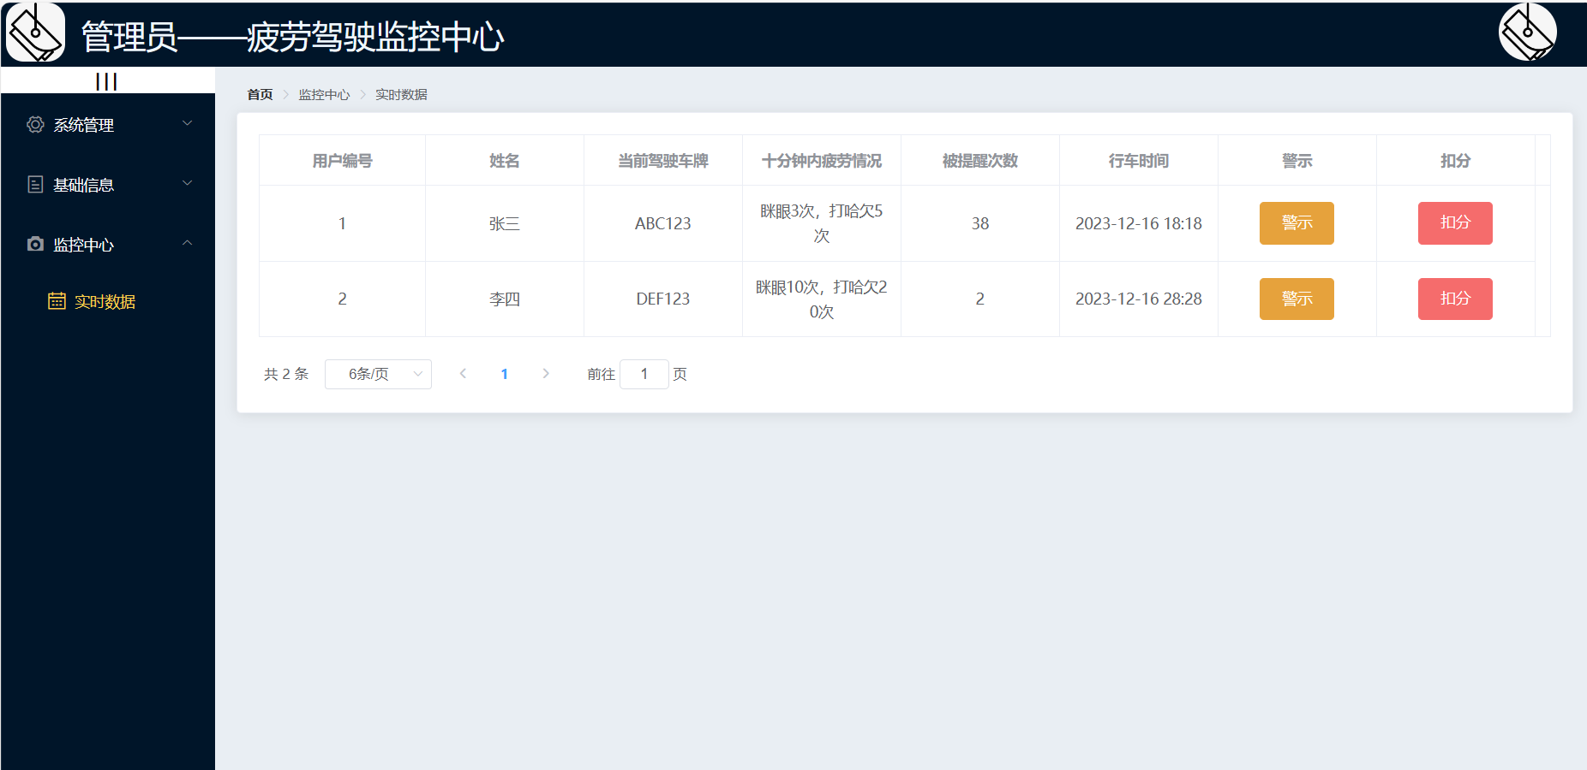
项目展示
主界面中显示所有车辆所处的位置。
进入监控中心能够查看司机的实时数据。
进入基础信息板块进行车辆管理和司机管理。
管理员界面

Slide 55
END
项目基于Vue.js和Flask框架实现前后端分离的疲劳驾驶监测平台。
前端采用了Vue.js，通过Vue Router实现了页面导航，使用Vuex进行状态管理，提高了组件之间的数据共享和交互效率。整个前端项目结构清晰，组件化开发提高了代码的可维护性和复用性。
后端基于Flask框架，提供了丰富的RESTful API，处理前端请求并与数据库进行交互。通过Socket.IO实现了疲劳检测数据的实时推送。
该项目的重难点在于疲劳检测模块中，通过调用后端API获取实时的用户眼部和嘴部状态数据，通过人脸识别算法完成对驾驶员疲劳状态的检测。并通过Socket.IO实现了实时通信，将检测数据即时展示在页面上，同时支持通过音频和弹框提醒用户疲劳驾驶的警示功能。
该项目实现了疲劳检测等人脸识别技术，结合前端技术完成了基本的车辆和司机信息管理功能，为系统增添了更多实用的特性。

Slide 56
THANKS
感谢聆听

